Slide 1
BÀI 32
ANKIN

Slide 2
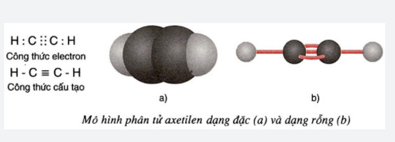
1. DÃY ĐỒNG ĐẲNG CỦA ANKIN
AXETILEN VÀ CÁC CHẤT CÓ CTPT C3H4, C4H6, C5H8…CÓ TÍNH CHẤT TƯƠNG TỰ NHƯ AXETILEN LẬP THÀNH DÃY ĐỒNG ĐẲNG CỦA AXTILEN ĐƯỢC GỌI LÀ ANKIN
CT CHUNG:
C_{n}H_{2n-2}, n>=2
I. ĐỒNG ĐẲNG, ĐỒNG PHÂN, DANH PHÁP.

Slide 3
2. ĐỒNG PHÂN:
TỪ C4 TRỞ LÊN CÓ HIỆN TƯỢNG ĐỒNG PHÂN
3. DANH PHÁP:
A. TÊN THÔNG THƯỜNG
R₁
C ≡ C
R₂
GỐC ANKYL
AXETILEN
GỐC ANKYL
TÊN GỌI: GỐC ANKYL + AXETILEN

Slide 4
HC≡CH
AXETILEN
HC≡C-CH₃
METYL AXETILEN
CH₃-C≡C-CH₃
ĐIMETYLAXETILEN
C₂H₅-C≡C-CH₃
ETYLMETYLAXETILEN
LƯU Ý: GỌI TÊN ANKIN ĐƠN GIẢN.

Slide 5
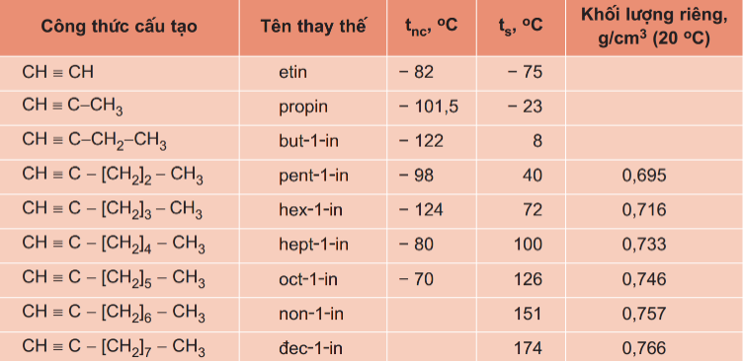
B. TÊN THAY THẾ:
TÊN GỌI: TÊN ANKAN TƯƠNG ỨNG( BỎ “AN”)+ STT LK ≡ + IN

Slide 6
ANKAN: STT NHÁNH + TÊN NHÁNH+ TÊN MẠCH CHÍNH.
ANKEN: STT NHÁNH + TÊN NHÁNH+ TÊN MẠCH CHÍNH + STT= + EN
( BỎ “ AN”)
ANKIN: STT NHÁNH + TÊN NHÁNH+ TÊN MẠCH CHÍNH + STT≡ + IN
( BỎ “ AN”)
ANKADIEN: STT NHÁNH + TÊN NHÁNH+ TÊN MẠCH CHÍNH + STT= + DIEN
( BỎ “ N”)
R-C≡CH: ANK-1-IN

Slide 7
- ANKIN CÓ NHIỆT ĐỘ SOI TĂNG DẦN THEO CHIỀU TĂNG CỦA PHÂN TỬ KHỐI.
- (QUY LUẬT: KHI PHÂN TỬ KHỐI TĂNG THÌ NHIỆT ĐỘ SOI, NÓNG CHẢY TĂNG).
II. LÝ TÍNH

Slide 8
ANKIN CÓ 1 LK ≡ , TRONG ĐÓ CÓ 2 LK π VÀ 1 LK σ.
LK π KÉM BỀN. NÊN THAM GIA PHẢN ỨNG CỘNG( TƯƠNG TỰ NHƯ ANKEN).
ANK-1-IN THAM GIA PHẢN ỨNG THẾ.
1. PHẢN ỨNG CỘNG
A. CỘNG H₂ ( XT: Ni, t^{O})
III. HÓA TÍNH
Ni, t^{O}
HC≡CH + H₂ CH₂=CH₂
CH₂=CH₂ + H₂ CH₃-CH₃
Ni, t^{O}
NẾU SỬ DỤNG XT Pd/PbCO₃ THÌ PHẢN ỨNG DỪNG LẠI Ở GIAI ĐOẠN TẠO ANKEN.

Slide 9
HC≡CH + H₂ CH₂=CH₂
Pd/PbCO₃, t^{O}
B. CỘNG Br₂, Cl₂
HC≡CH + Br₂ CHBr=CHBr
CHBr=CHBr + Br₂ CHBr₂-CHBr₂
CÓ THỂ DÙNG DUNG DỊCH BROM NHẬN BIẾT ANKIN.
C. CỘNG HX( X: OH, Cl, Br, CH₃COO…)

Slide 10


Slide 11
CH≡CH + HCl CH₂=CH-Cl
VINYLCLORUA
CH₂=CH-Cl + HCl CH₃-CHCl₂
1,1 ĐICLOETAN
NẾU DÙNG XT HgCl₂
CH≡CH + HCl CH₂=CH-Cl
HgCl₂, 150-200^{O}C
PHẢN ỨNG CỘNG NƯỚC
CH≡CH + H-OH [CH₂=CH-OH]
CH₃-CH=O
ANDEHITAXETIC
HgCl₂, H₂SO₄

Slide 12
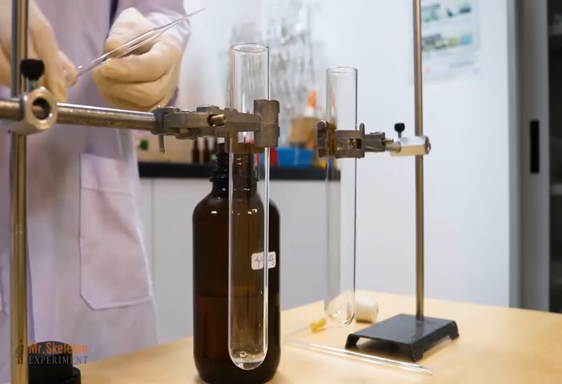
2. PHẢN ỨNG THẾ BẰNG ION KIM LOẠI(Ag⁺)

Slide 13
CƠ CHẾ: THẾ H TRÊN CACBON CÓ LK ≡
HC≡CH + 2AgNO₃ + 2NH₃ AgC≡CAg + 2NH₄NO₃
(VÀNG NHẠT)
3. PHẢN ỨNG OXI HÓA
A. PHẢN ỨNG OXI HÓA HOÀN TOÀN( CHÁY)
2C_{n}H_{2n-2} + (3n-1)O₂ 2nCO₂ + 2(n-1)H₂O
t^{O}
2C₂H₂ + 5O₂ 2 CO₂ + 2H₂O
t^{O}

Slide 14
B. PHẢN ỨNG OXI HÓA KHÔNG HOÀN TOÀN
PTHH:
3C₂H₂ + 4H₂O + 8KMnO₄
8KOH + 8MnO₂ + 3HOOC-COOH

Slide 15
TRONG PTN:
CaC₂ + 2H₂O C₂H₂ + Ca(OH)₂
TRONG CN:
2CH₄ C₂H₂ + 3H₂
IV. ĐIÊU CHẾ
1500^{O}C
Làm lạnh nhanh

Slide 16
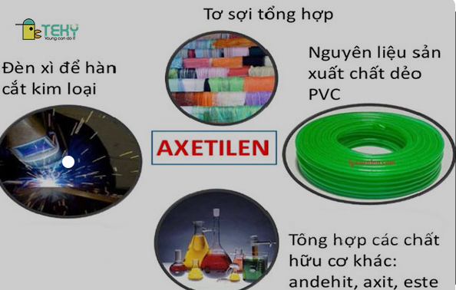
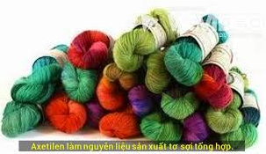
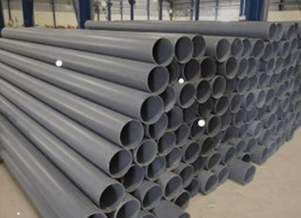
LÀM NHIÊN LIỆU CHO ĐÈN XÌ OXI-AXETILEN: HÀN GIÓ ĐÁ
LÀM NGUYÊN LIỆU CHO QUÁ TRÌNH TỔNG HỢP HỮU CƠ.
V. ỨNG DỤNG

